Slide 1
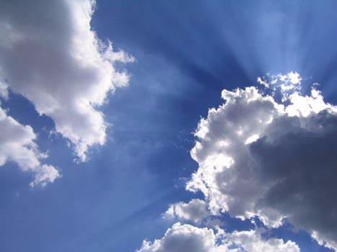
Pintores Peruanos
de siempre Nº 9
Gabriela Lavarello de Velaochaga,Perú-marzo 2008

Slide 2
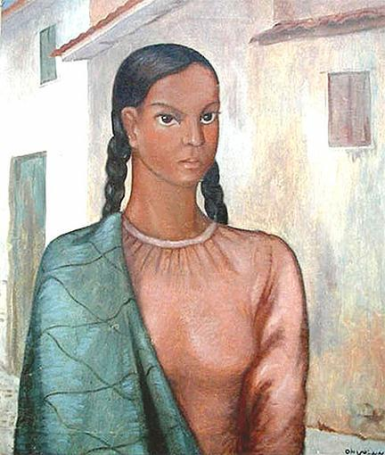
Francisco Olazo Olivera Cusco, 1904 – 1948.
De regreso a casa

Slide 3
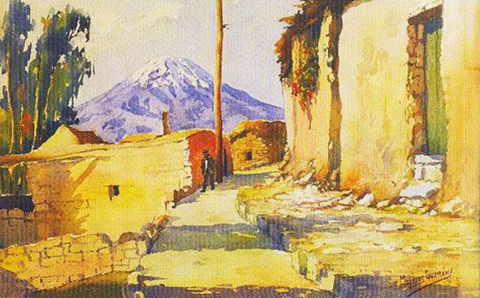
Manuel Morales Guzmán Arequipa 1914 -1981
Sachaca.

Slide 4
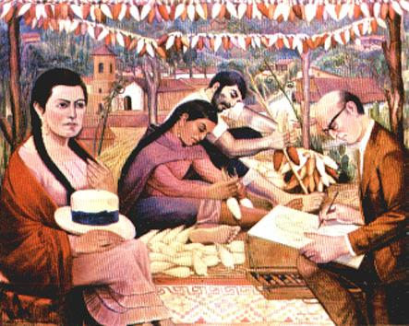
Mauro Aquino Albornóz Huánuco 1914 - Lima 1996.
Fiesta en el pueblo

Slide 5
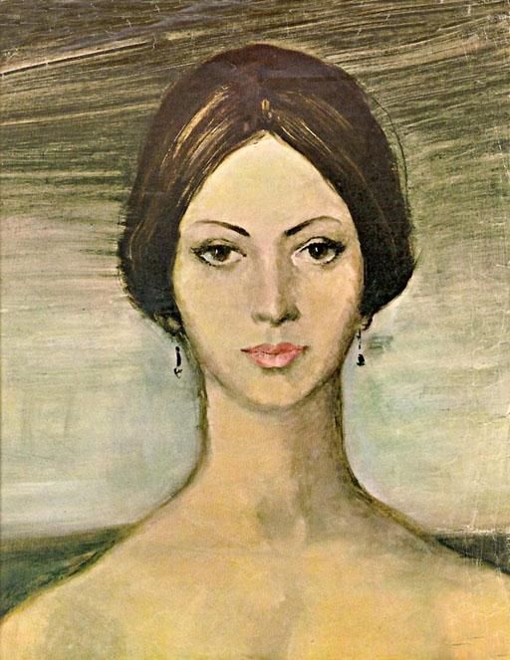
Mario Agostinelli Arequipa 1915- Río de Janeiro 2000.
Belleza latinoamericana, 1961.

Slide 6
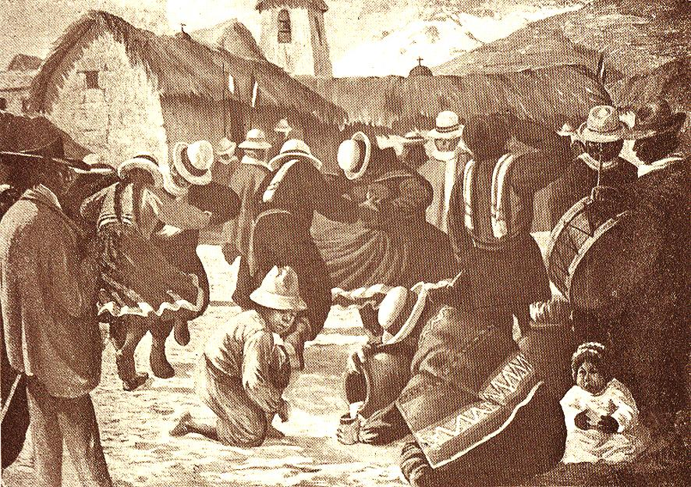
Domingo de fiesta, 1945
Gaspar Monteagudo
Arequipa, 1915- Lima 1954

Slide 7
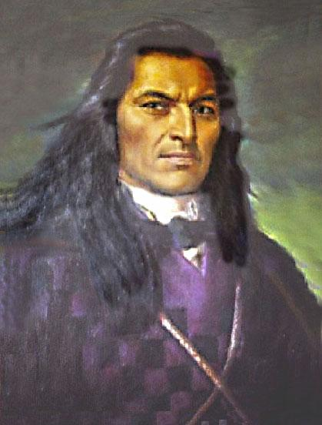
Francisco Abril de Vivero Lestonnat Callao 1919 – Lima 2004
Detalle de
Tupac Amaru II
José Gabriel Condorcanqui
(1738-1781)

Slide 8
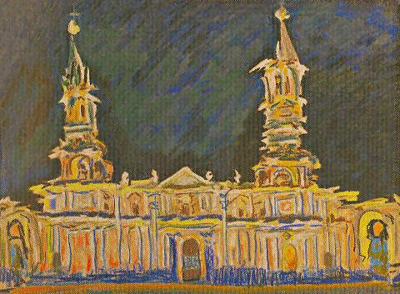
Guillermo Barreda Delgado Arequipa 1918-2002.
La Catedral de Arequipa, 1989.

Slide 9
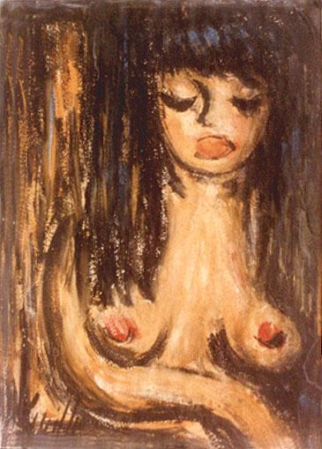
Obdulia Guillén Felices Lima 1919-1964.
Desnudo, 1961

Slide 10
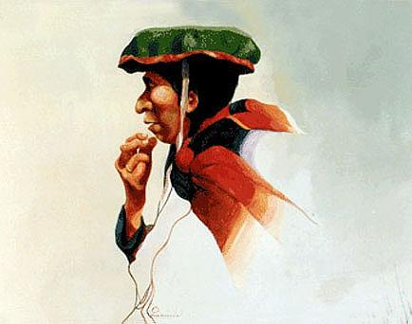
Coca, 1981.
Guillermo Acevedo Sánchez
Arequipa 1920 – USA 1988.

Slide 11
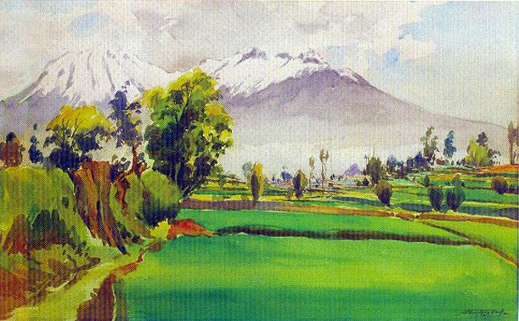
Alejandro Nuñez Ureta Arequipa 1920-1974
El Chachani,1974.

Slide 12
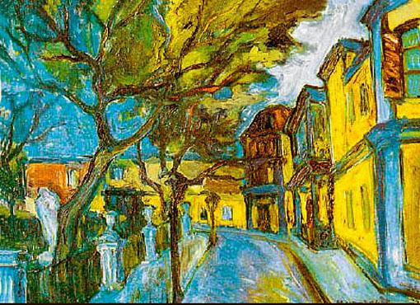
Víctor Humareda Gallegos Puno 1920 - Lima 1986
La Quinta Heeren
La Escuela de Bellas Artes de Juliaca lleva su nombre

Slide 13
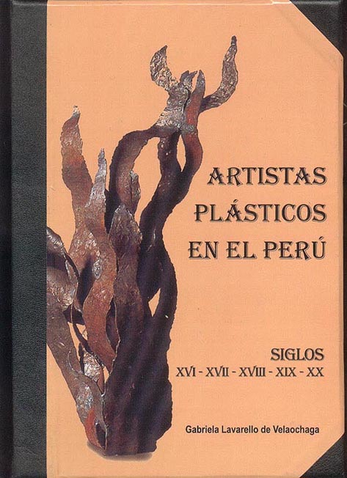
Estos son algunos Artistas que figuran en el Diccionario Carátula, escultura de Armando Varela Neyra. Lima - Perú.
Hoy es:
*
SON: * h.

Slide 14
Las imágenes desde el Nº 1 se pueden ver en el Boletín de New York. Clicar, doble, abajo
httphttp://http://wwwhttp://www.http://www.boletindenewyorkhttp://www.boletindenewyork.http://www.boletindenewyork.comhttp://www.boletindenewyork.com/http://www.boletindenewyork.com/ArtistasPlasticoshttp://www.boletindenewyork.com/ArtistasPlasticos.http://www.boletindenewyork.com/ArtistasPlasticos.htm
Responsable del programa gabygaby715gabygaby715@gabygaby715@cybergabygaby715@cyber.gabygaby715@cyber.comgabygaby715@cyber.com.gabygaby715@cyber.com.br gabygaby715@gabygaby715@hotmailgabygaby715@hotmail.gabygaby715@hotmail.com

